Slide 1
সবাইকে ক্লাশে স্বাগতম

Slide 2
পরিচিতি
এ,এইচ,এম, মোস্তাফিজুর রহমান
প্রধান শিক্ষক
উত্তর কৃষ্ণপুর সরকারি প্রাথমিক বিদ্যালয়
ফুলবাড়ী,দিনাজপুর

Slide 3
বিষয় পরিচিতি
বিষয়ঃ বাংলা
শ্রেণিঃ প্রথম
পাঠঃ চ থেকে ঞ পর্যন্ত ছবি দেখে ব্যঞ্জন বর্ণ দিয়ে শব্দ গঠন ও বাক্য তৈরি ।

Slide 4
আজকের পাঠ
শব্দ গঠন

Slide 5
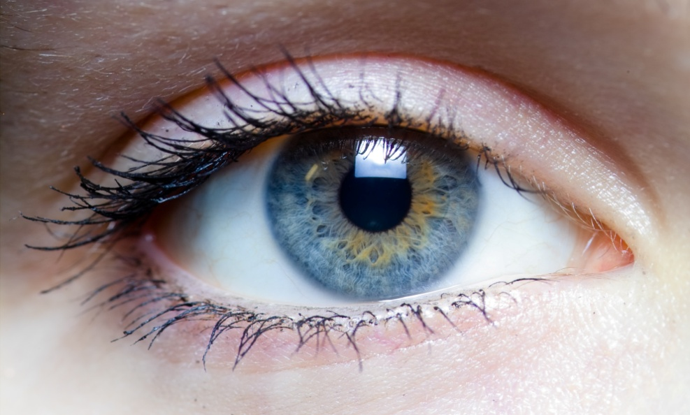
শব্দ গঠন
চ
চোখ
চশমা

Slide 6
শব্দ গঠন
ছ
ছাতা
ছাগল

Slide 7
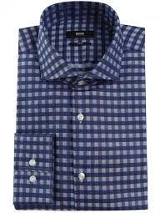
শব্দ গঠন
জ
জাহাজ
জামা

Slide 8
শব্দ গঠন
ঝ
ঝড়
ঝুড়ি

Slide 9
শব্দ গঠন
ঞ
মিঞো

Slide 10
সবাইকে ধন্যবাদ

